Slide 1
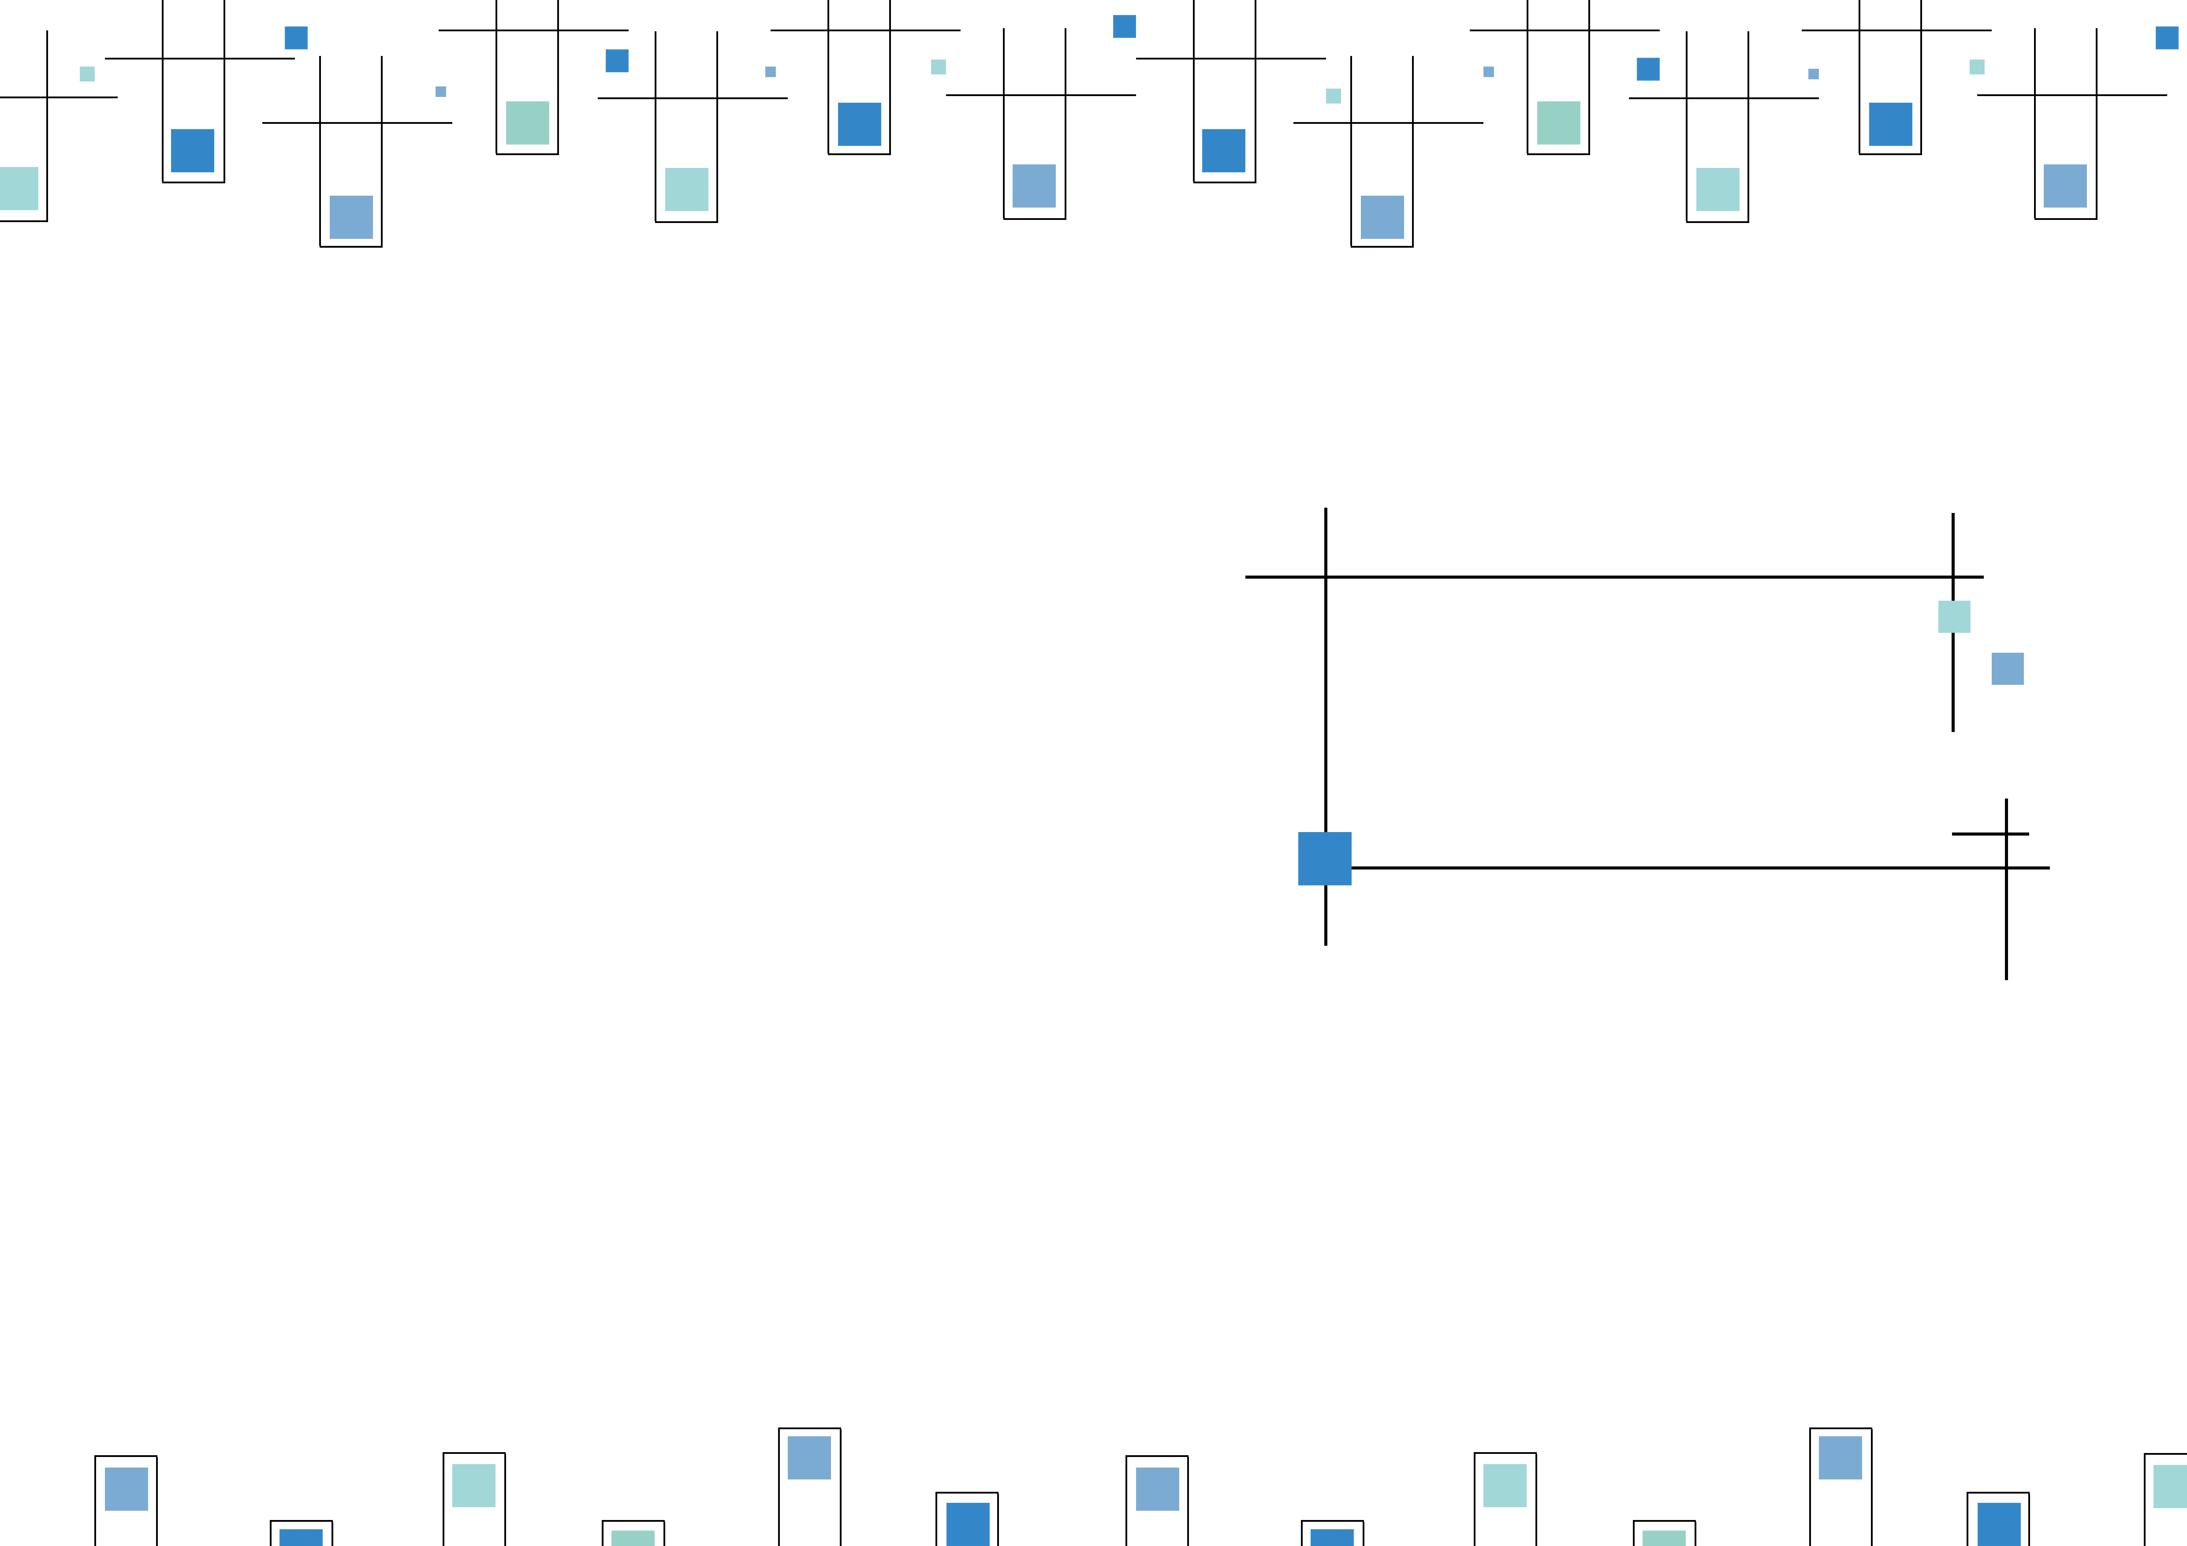
数据库课程设计答辩
汇报人 秦赫阳
指导老师 孟凡奇

Slide 2
行业PPT模板http://www.1ppt.com/hangye/
目 录
CONTENTS
01.选题背景与意义
02.技术选型
03.设计内容与展示
04.总结分析

Slide 3
01.选题背景与意义

Slide 4
背景
随着环保意识的增强和技术的进步，新能源汽车逐渐成为交通出行的重要选择。而充电桩作为新能源汽车的基础设施，其数量和分布、使用和管理都面临着诸多挑战。
背景与意义
意义
充电桩管理系统的出现，旨在解决充电桩的智能化管理和运营问题，以提升充电服务的效率和用户体验，推动新能源汽车产业的可持续发展。

Slide 5
02.技术选型

Slide 6
前端
后端
数据库
前端使用到的技术栈为vue、html、js、css、实现页面的展示，axios实现了与数据数据的交互
后端使用Java编写的web服务，项目使用JWT、SpringSecurity等技术实现了单点登录，采用Mybatis实现了与数据库的交互
数据库采用关系型数据库oracle、redis非关系型数据库

Slide 7
03.设计内容与展示
Notes:
模板来自于： 第一PPT https://www.1ppt.com/

Slide 8
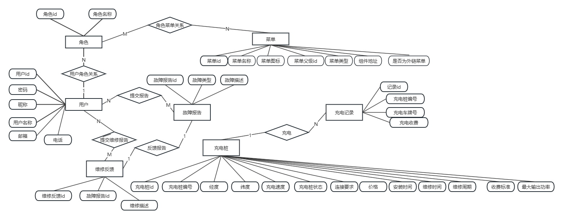
系统E-R图展示

Slide 9
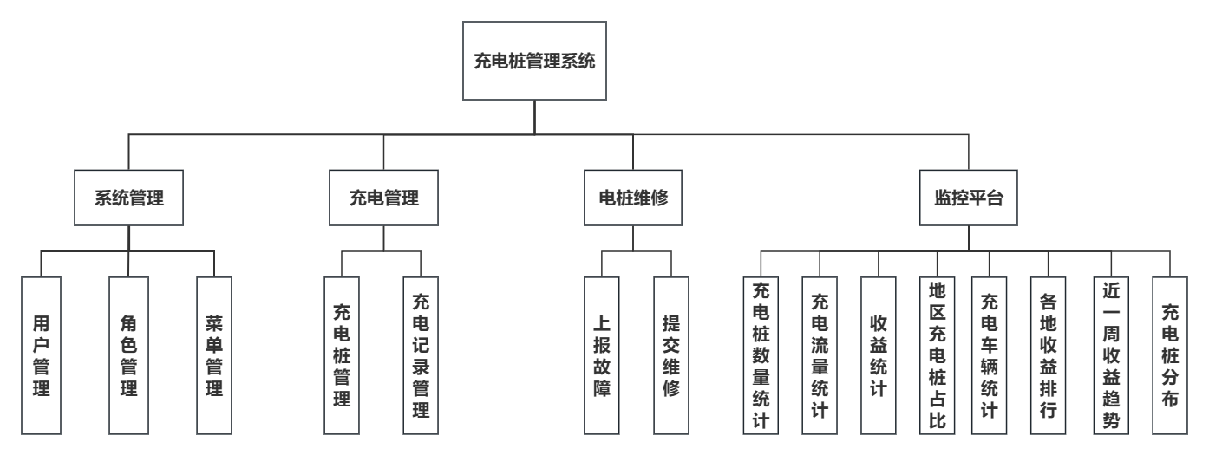
系统功能图展示

Slide 10
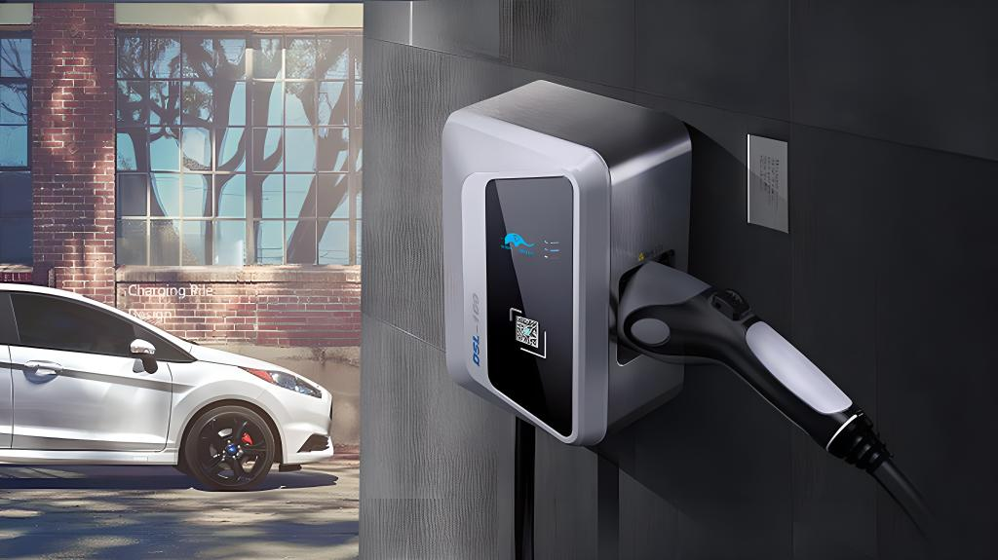
功能模块划分
充电管理
包含充电桩管理模块、充电记录管理模块
电桩维修
包含充上报维修模块、提交维修模块
系统管理
包含充用户管理模块、角色管理模块、菜单管理模块

Slide 11

充电管理
用户可以在此模块中对充电桩和充电机记录进行预览和维护
电桩维护
此模块主要实现了用户对故障充电的检修和维护记录功能
系统管理
维护了以下系统中权限数据，包括用户、角色、菜单

Slide 12
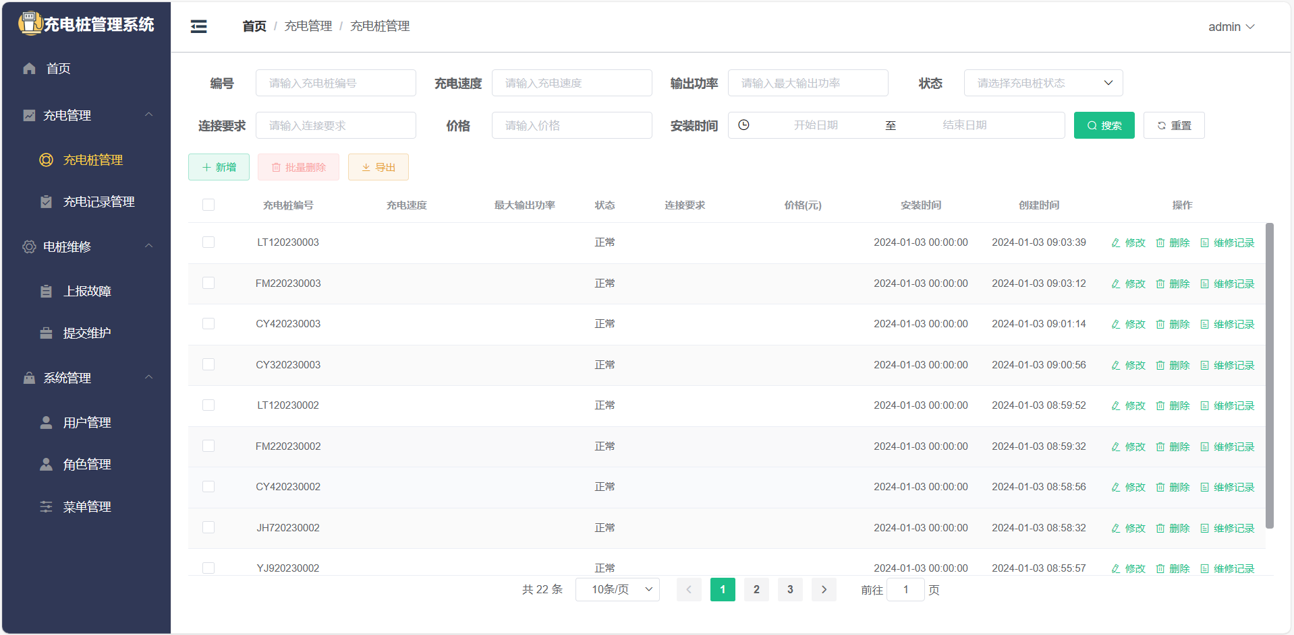
充电桩管理主页面

Slide 13
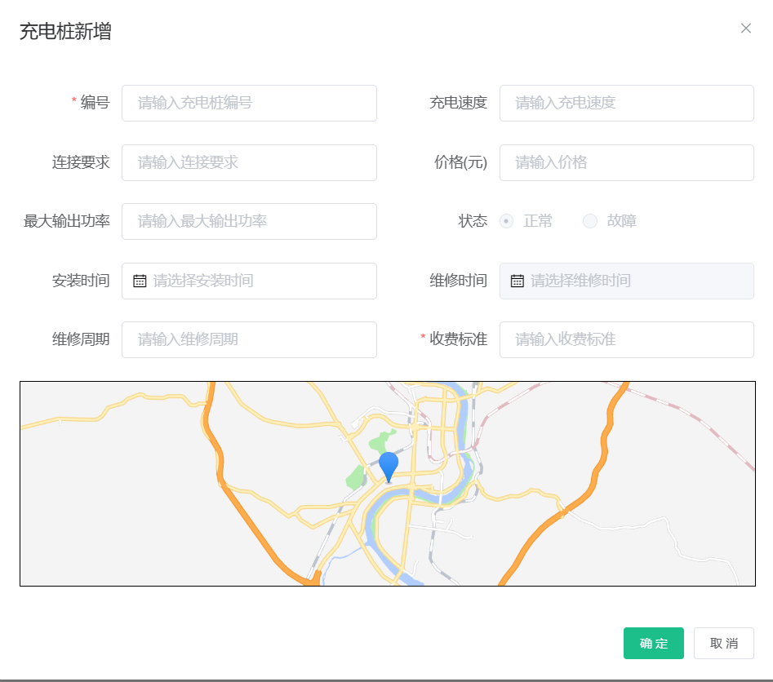
充电桩维护页面

Slide 14
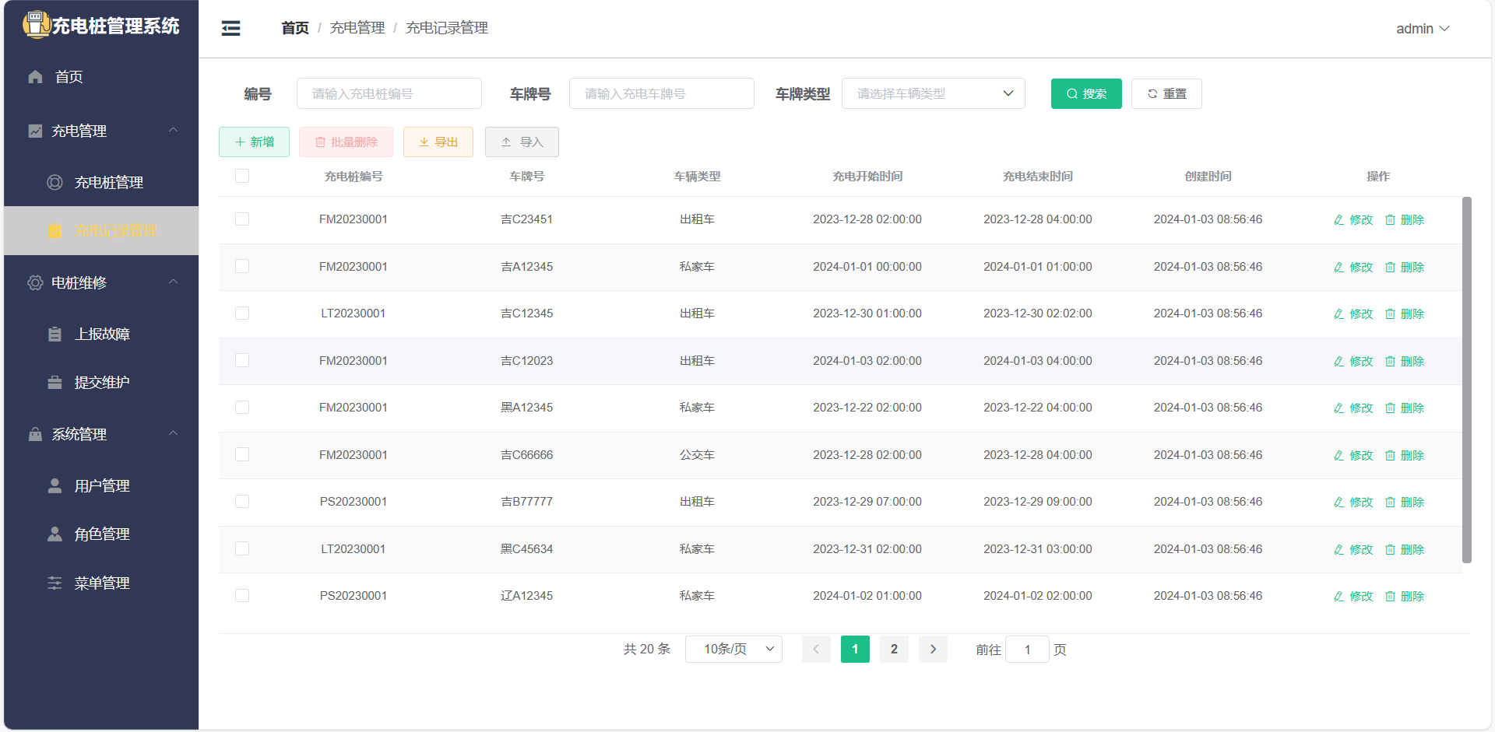
充电记录管理主页面

Slide 15
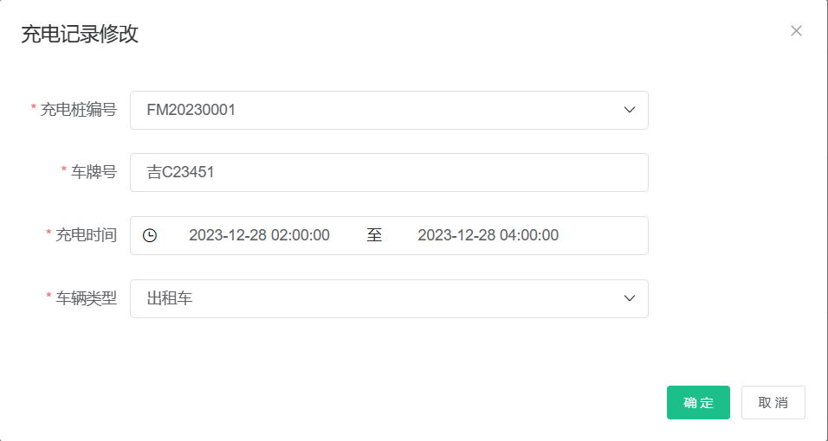
充电记录维护页面

Slide 16
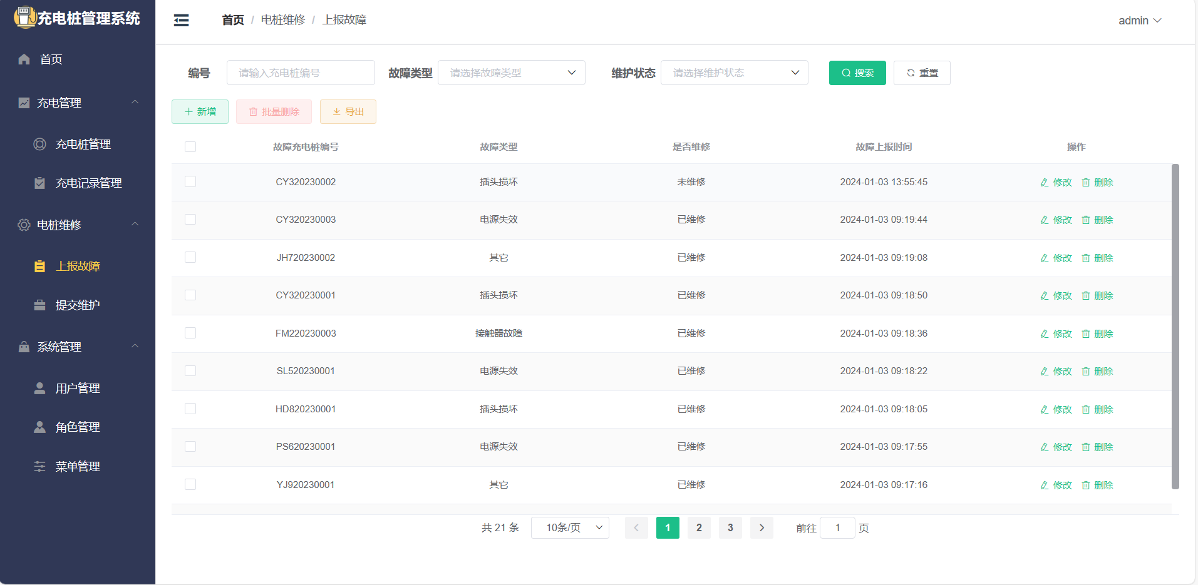
上报故障管理主页面

Slide 17
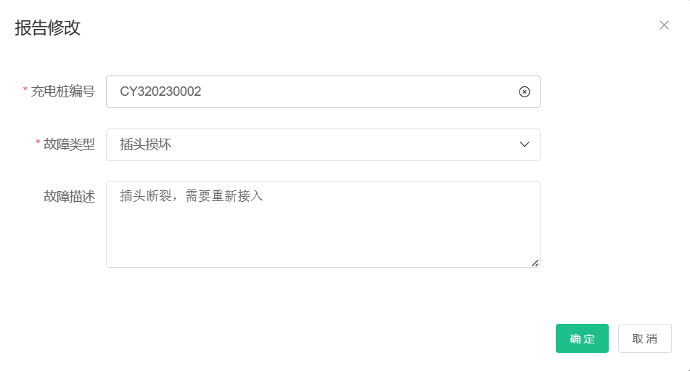
上报故障维护页面

Slide 18
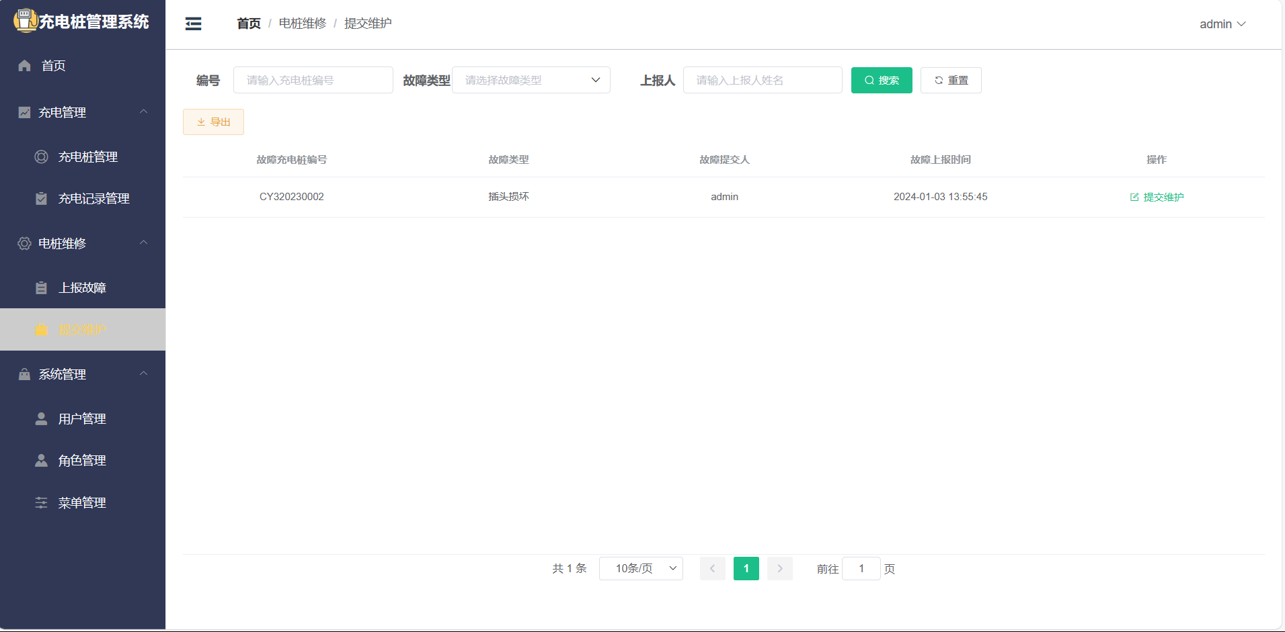
提交维护列表页

Slide 19
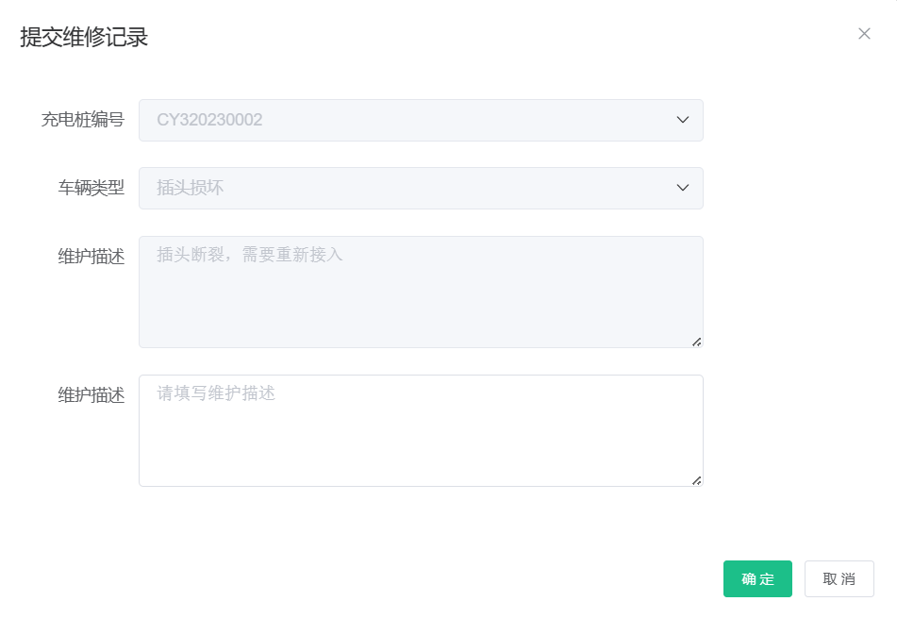
提交维护页面

Slide 20
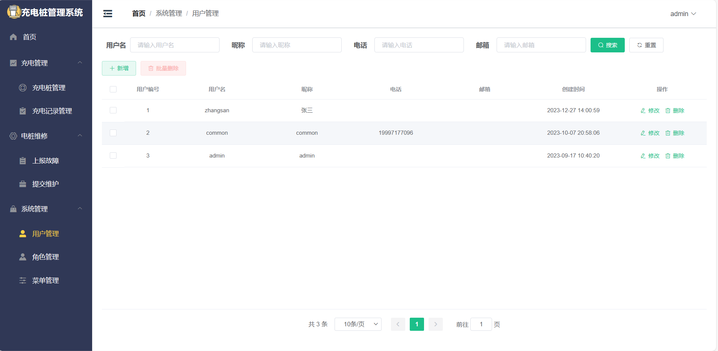
用户管理主页

Slide 21
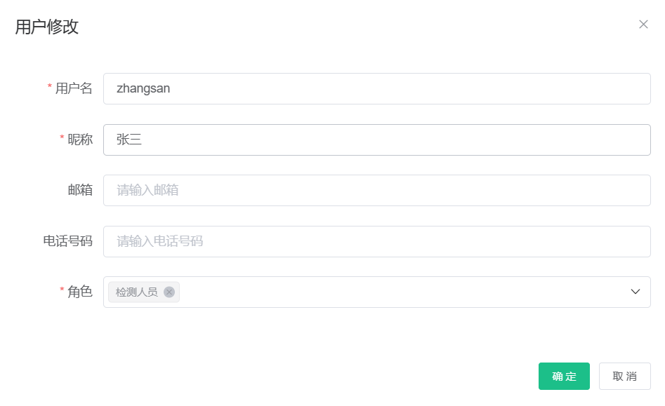
用户维护页面

Slide 22
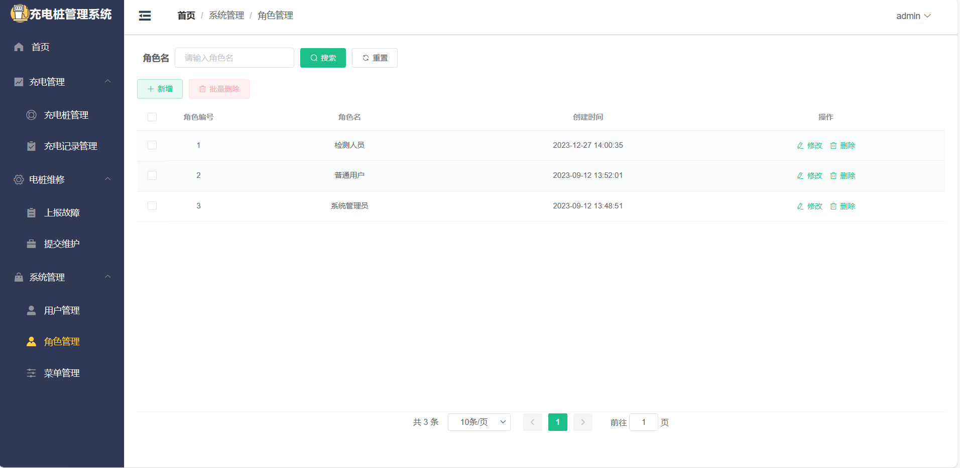
角色管理主页

Slide 23
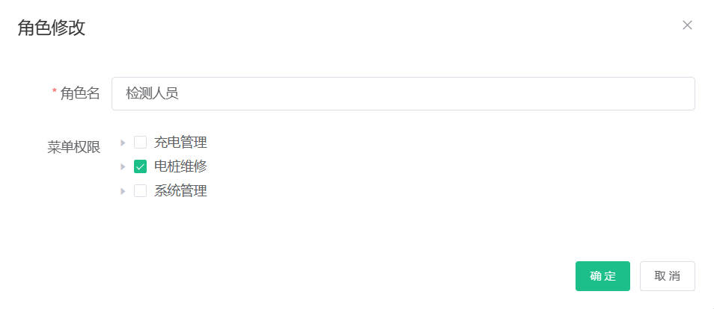
角色维护页面

Slide 24
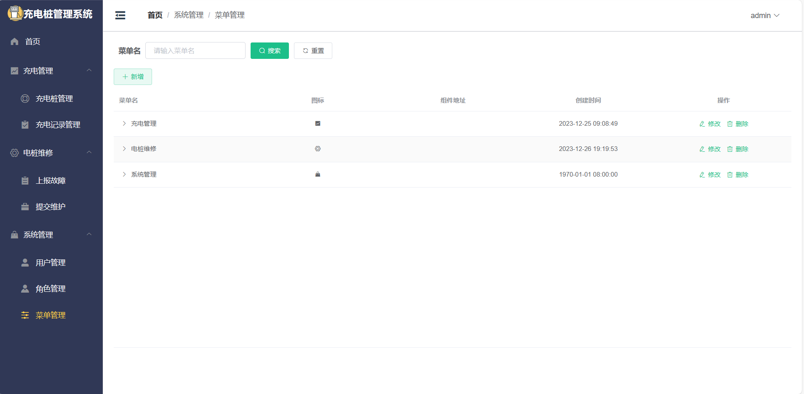
菜单管理主页

Slide 25
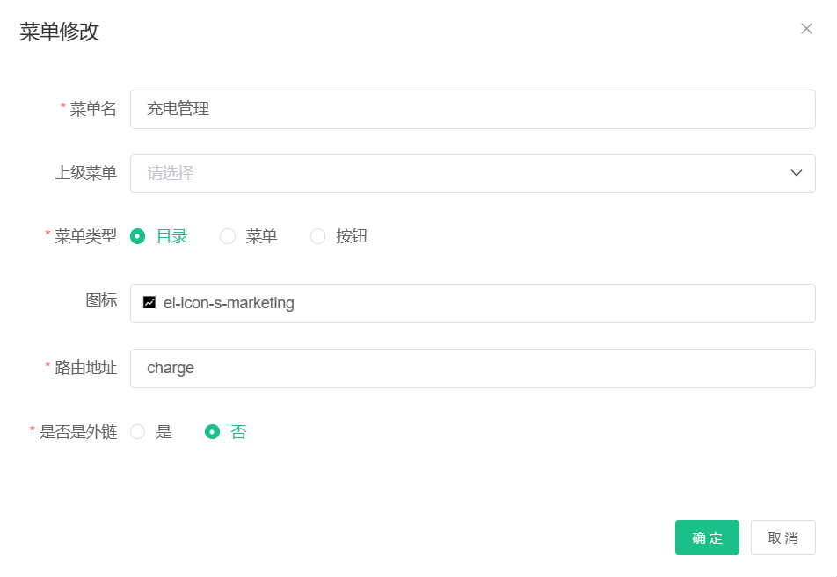
菜单维护页面

Slide 26
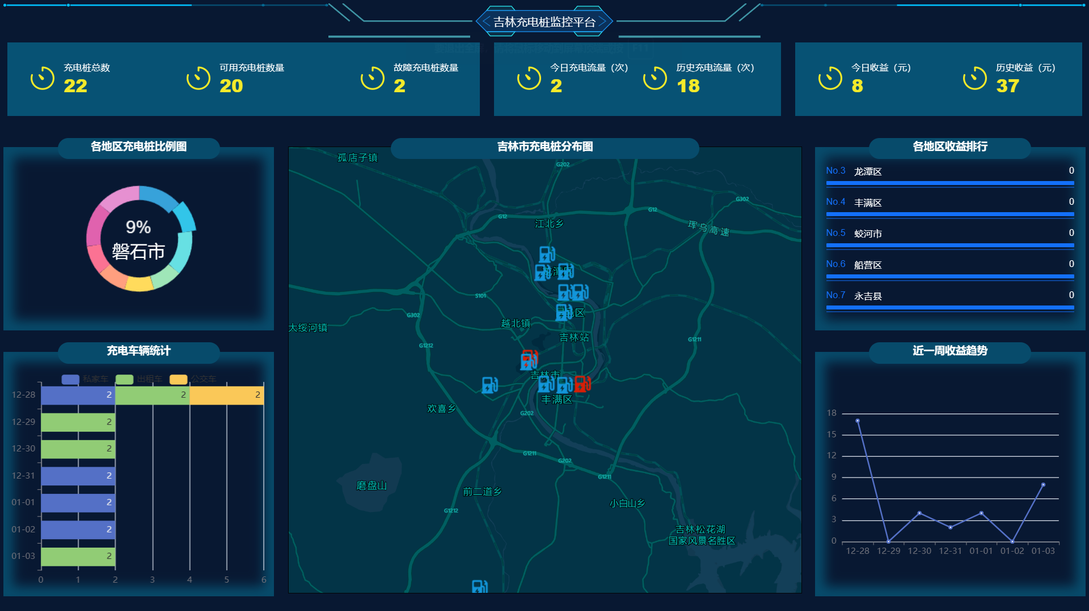
监控平台页面

Slide 27
04.总结分析

Slide 28
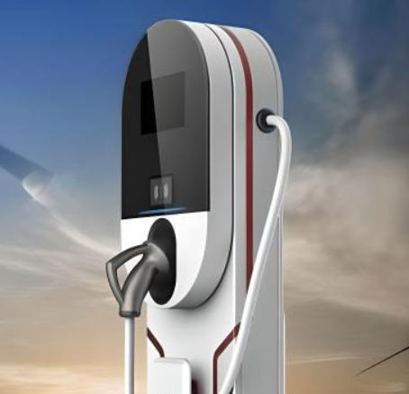
总结
通过本次课程设计，我深入了解了充电桩相关的知识，掌握了Java语言的实际应用技巧，以及数据库的设计和管理方法。同时，我们也学会了如何发现问题、分析问题和解决问题，提高了自己的编程能力和解决问题的能力。

Slide 29
请批评指正
汇报人 秦赫阳
指导老师 孟凡奇

